Slide 1
ELE08572-Sistemas Digitais
Profa. Eliete Caldeira

Slide 2
Projeto 16- Contador de período
Capítulo 6- Máquinas de Estados Finitos com Datapath

Slide 3
Máquinas de Estados Finitos com Datapath Contador de Período
Um contador de período mede o período de uma forma de onda periódica de entrada.
Um caminho para se construir o circuito é contar o número de ciclos de clock entre duas bordas de subida do sinal de entrada
Desde que a frequência do clock do sistema é conhecida, o período do sinal de entrada pode ser obtido
Por exemplo, se a frequência do clock do sistema é f e o número de ciclos de clock entre duas bordas de subida do sinal de entrada é N, o período do sinal de entrada é T=N*(1/f)

Slide 4
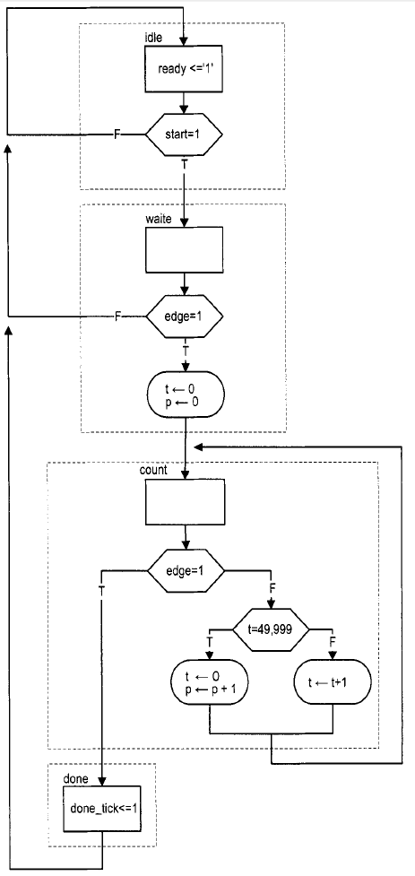
Máquinas de Estados Finitos com Datapath Contador de Período
Este projeto mede o período em milissegundos.
A carta ASMD do projeto é mostrada ao lado.

Slide 5
Máquinas de Estados Finitos com Datapath Contador de Período
O contador de período toma uma medida do período sempre que o sinal de start é ativado.
O projeto usa um circuito de detecção de borda de subida para gerar um tick com um ciclo de clock para indicar que o sinal de entrada subiu.
Após o start ser ativado, a FSMD se move ao estado waite para esperar a primeira borda de subida da entrada.
Ele então se move ao estado count onde a próxima borda de subida da entrada é detectada.

Slide 6
Máquinas de Estados Finitos com Datapath Contador de Período
No estado count, são usados dois registradores para contar o tempo. O registrador t conta 100.000 ciclos de clock, de 0 a 99.999 e então volta a 0. Desde que o período do clock do sistema é 10ns, o registrador t gasta 1ms para circular entre os 100.000 ciclos.
O registrador p conta em termos de milissegundos. Ele é incrementado cada vez que o registrador t alcança 99.999. Quando a FSMD sai do estado count, o período da forma de onda de entrada está armazenado no registrador p e sua unidade é ms.
A FSMD ativa o sinal done-tick no estado done, como nos exemplos prévios.

Slide 7
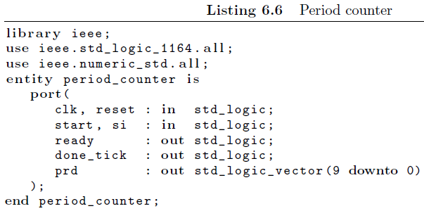
Máquinas de Estados Finitos com Datapath Contador de Período
O código seguindo a carta ASMD é mostrado a seguir.
A constante CLK_MS_COUNT é usada para limitar o contador de milissegundos. Ela pode ser substituída se uma unidade diferente de medida for desejada.

Slide 8
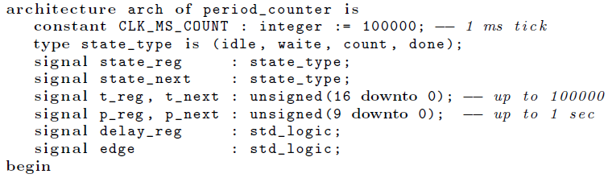
Máquinas de Estados Finitos com Datapath Contador de Período

Slide 9
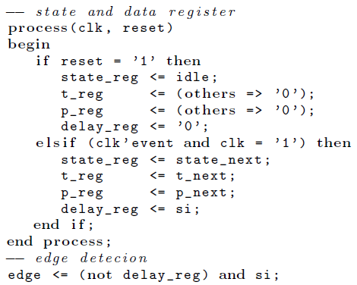
Máquinas de Estados Finitos com Datapath Contador de Período

Slide 10
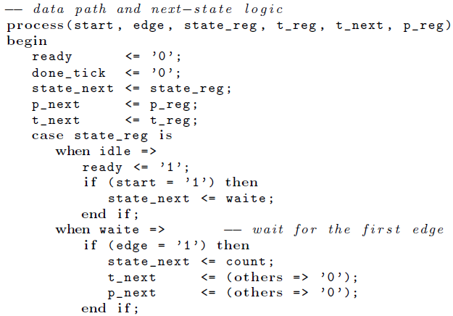
Máquinas de Estados Finitos com Datapath Contador de Período

Slide 11
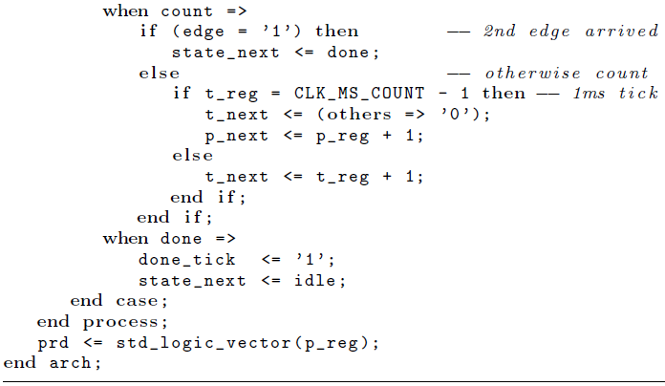
Máquinas de Estados Finitos com Datapath Contador de Período

Slide 12
Máquinas de Estados Finitos com Datapath Contador de Período
Circuito de teste:
Para testar este circuito sem a necessidade de usar um gerador de sinais externo, pode-se criar sinais com frequência entre 1 e 10Hz e usá-las na entrada do contador de período. Duas chaves sw(1 downto 0) podem ser usadas para escolher um entre quatro sinais
O btn(0) é usado para iniciar nova contagem
O período em ms é mostrado em hexadecimal nos 4 displays de 7 segmentos da direita.

Slide 13
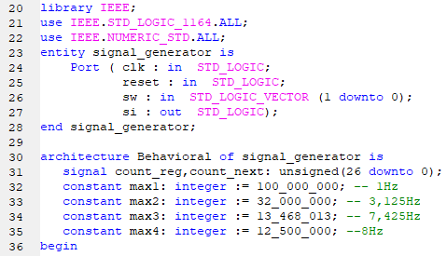
Máquinas de Estados Finitos com Datapath Contador de Período
O código do circuito de geração de sinais é mostrado abaixo.

Slide 14
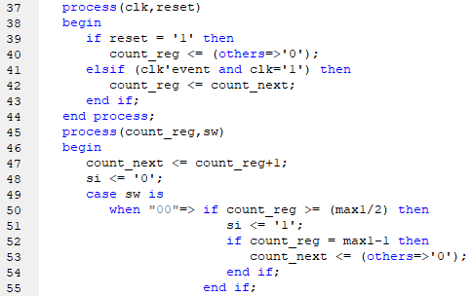
Máquinas de Estados Finitos com Datapath Contador de Período

Slide 15
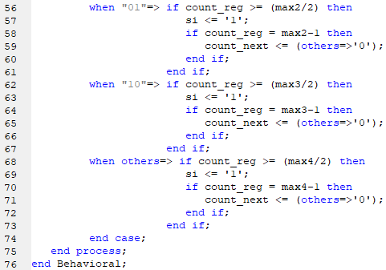
Máquinas de Estados Finitos com Datapath Contador de Período

Slide 16
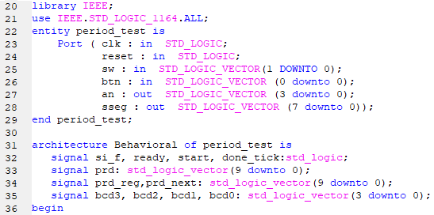
Máquinas de Estados Finitos com Datapath Contador de Período
O código do circuito de teste é mostrado abaixo.

Slide 17
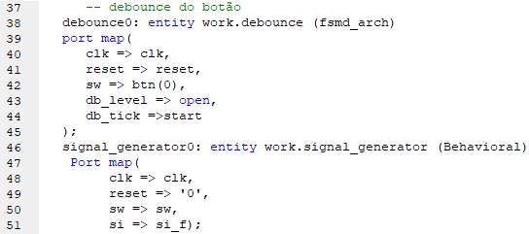
Máquinas de Estados Finitos com Datapath Contador de Período

Slide 18
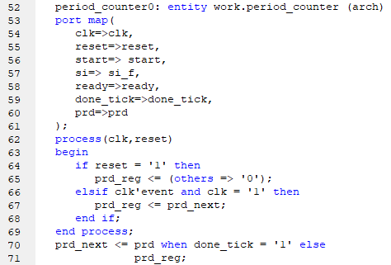
Máquinas de Estados Finitos com Datapath Contador de Período

Slide 19
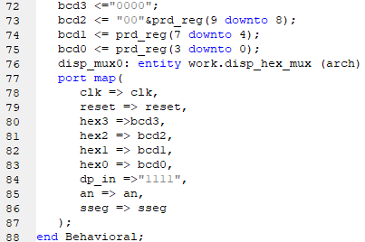
Máquinas de Estados Finitos com Datapath Contador de Período
Note que o valor de prd é armazenado em prd_reg entre uma estimativa e outra. O valor mostrado no display é prd_reg.

Slide 20
Máquinas de Estados Finitos com Datapath Contador de Período
Crie um projeto novo e adicione o arquivo de teste disponível no Classroom (period_test.vhd)
Adicione o arquivo gerador de sinais também disponível no Classroom (signal_generator.vhd)
Adicione o arquivo que descreve o contador de períodos do Cap 06 (period_counter.vhd)
Adicione o circuito de debounce do Capítulo 06 (debounce_all.vhd)
Adicione o circuito de multiplexação entre os displays do Cap. 04 (disp_hex_mux.vhd)
Inclua uma cópia do arquivo de constraints xdc geral da placa Nexys A7 (Nexys4_DDR_chu.xdc) disponível no diretório chap00_constraint e comente (colocando #) os pinos que não serão utilizados

Slide 21
Máquinas de Estados Finitos com Datapath Contador de Período
Gere o arquivo de programação e configure a FPGA na placa para testar o circuito
Modifique os valores das chaves sw(1) e sw(0) para escolher a frequência gerada no circuito signal_generator: “00” para 1Hz (T=1000ms), “01” para 3,125Hz (T=320ms), “10” para 7,425Hz (T=134ms) e “11” para 8Hz (T=125ms).
Apertando o botão btn(0), uma nova medição do período será realizada. Os quatro displays de 7 segmentos da direita mostram em hexadecimal o valor do período em milissegundos. Lembre-se: btn(0) é btnu (up - superior)

